Slide 1



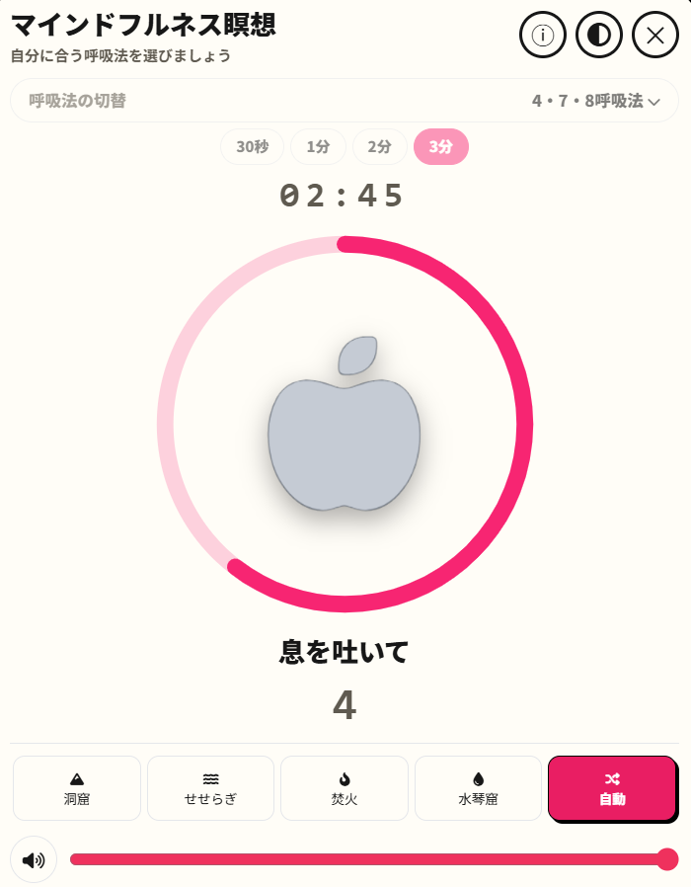

駅長だより ♯3
〜 ココロの途中下車アプリ 開発だより 〜 2026年9月号
≪アプリはこちらから（ダウンロード不要です）
https://loquacious-snickerdoodle-9e80f4.netlify.app/
01. 今月の機能紹介
今月は、ココロを落ち着かせるマインドフルネス瞑想を紹介します。
りんごの呼吸：真ん中の大きなりんごは、ふくらんだり、しぼんだりして肺の動きをイメージしました。まわりのガイドサークルは息を吸う、吐くのタイミングに合わせて動き、呼吸のタイミングを誘導します。
4つの呼吸法：呼吸法の選択時に、それぞれの「効果・やり方・コツ」を表示するようにしました。自分に合う呼吸を探してみてくださいね。
サウンド：瞑想へ集中するための癒しのサウンドを選べます。瞑想の始まりの合図は「発車のベル」、終わりの合図は「シンギングボウル」が鳴り響きます。ゴーーン。終わったらゆっくりと現実へ戻りましょう。
そのほかの機能：夜用の「ダークモード」や「タイマー切替」もあるので、利用シーンに合わせて選んでみてください。
02. アップデート情報
１
マインドフルネス瞑想呼吸をリニューアル（4つの呼吸と説明、りんごの動きなど）
２
コーピング機能をリニューアル（コーピングリスト表示、マイコーピングへの追加など）
03. 駅長の開発日誌
リワークで毎日やっていたマインドフルネス瞑想、通所後も続けたくて、
アプリのトップからいつでもアクセスできるようにしました。
当初は『4・7・8呼吸』パターンだけだったので、バリエーション増やしたいと思い、焦ってる時に有効な『4・4・4・4呼吸』も追加してみたけど…やってみると、
案外息が苦しくて難しい。
なので、呼吸タイミングを問わないシンプルな『腹式呼吸』機能も追加しました。
『数息観』は数を数える呼吸法です。息を吐くタイミングでタップすると、
ふっと力が抜けて良い感じ。
呼吸マスターに向けていろいろと試してるので、これからも更新してまいります。
みんなの推し呼吸を教えてね

